Slide 1
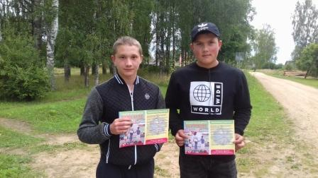
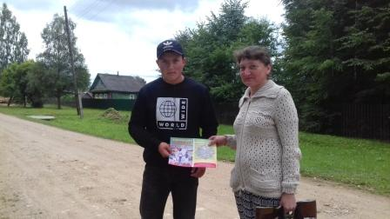
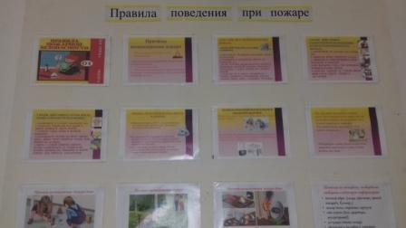
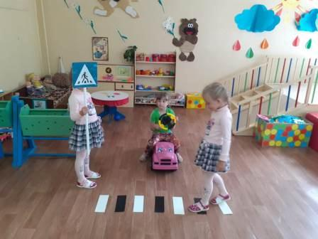
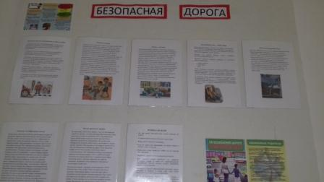
Мероприятия по профилактике детского травматизма
Дата проведения: 10-16.08.20г.
Количество участников: 127 ,
111 учащихся, 16 воспитанников дошкольных групп МБОУ «Луковниковская СОШ»
Цель: создание комплексной системы работы по профилактике детского травматизма в школе, направленной на формирование культуры безопасности жизнедеятельности.
Мероприятия:
1. Акция «Не оставляйте детей одних» (раздача буклетов и листовок)
2.Занятия с учащимися и детьми дошкольных групп «Пожарная безопасность», «Безопасная дорога».
3. Оформлены тематические стенды для обучающихся и родителей с материалами по профилактике пожарной безопасности и безопасности на дороге.
4. Минутки безопасности (на сайте МБОУ «Луковниковская СОШ»).
Старицкий район МБОУ «Луковниковская СОШ»

